Slide 1
AZURESKOLEN Workshop
Serverless
07.05.25

Slide 2
Agenda
Hva er serverless?
Om Azure Functions
Triggers and Bindings
Hosting
Oppsummering
Mat kl 17
Oppgaver

Slide 3


Hvem er vi?
Erik Rudlang
Utvikler
Richard Che Bui
Utvikler

Slide 4
Serverless
Hva er serverless?
Google App Engine 2008
AWS Lambda 2014
Azure Function 2016
Azure App Service 2015

Slide 5
Serverless
Hva er serverless?
Serverless storage
Azure Cosmos DB (NoSQL)
Azure Blob Storage
Serverless compute
Azure Container apps
Azure Container instances
Azure AKS
Azure SignalR
Azure Web PubSub

Slide 6
Serverless
Hva er serverless?
Fordeler
Kostnadsbesparelser
Eventbasert
Skalerbarhet
Ulemper
Vanskeligere å teste og debugge
Cold start
Tekniske begrensninger

Slide 7

Azure Functions
Azure Functions
Event-drevet m/ triggere
Multi-language
Automatisk scaling
Pay-per-use
Tett koblet med andre Azure Services

Slide 8
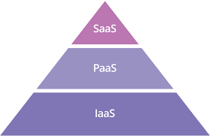


Azure Functions
Azure Functions vs App Services
Notes:
IaaS: Vmer
PaaS:
Plattform hvor utvikler konfigurerer, men slipper å styre med infrastruktur. Abstrahert bort.
Enabler focus på deployment av kode og businesslogikk istedenfor oppsett av servere, etc.
Azure Functions: PaaS Serverless, enda mer abstrahert enn App Services
App Services kan scales horisontalt og vertikalt, altså

Slide 9
Azure Functions
Azure Functions vs App Services
Feature | Azure Function App | Azure Web App
Purpose | Run code in response to events | Host web applications and APIs
Execution | Stateless, event-triggered | Persistent, always-on
Scaling | Automatic, scales based on demand | Manual or automatic scaling options
Pricing Model | Pay-per-use, cost-effective for sporadic workloads | Pricing depends on chosen App Service Plan
Use Cases | Lightweight APIs, background tasks, event processing | Websites, e-commerce apps, content management
Notes:
WEB Apier vs små funksjoner som gjør en oppgave, vil vanligvis ikke bygge et helt grensesnitt av APIer I Azure Functions
Sessions, cookies etc vs. Azure Fucntions som ikke har in-memory state, og husker ikke forrige kjøring

Slide 10
Azure Functions
Typisk kjøring
Trigger
HTTP-kall, filendring, melding i kø, tidsintervall
Execute
Kjør hva som helst: C#, Python, Powershell etc.
Business-logikk
Output
Dersom du ønsker å gjøre en action
Database, e-post, ny melding i kø

Slide 11
Azure Functions
Triggere
Alle Azure Functions har en trigger
Event som starter Function
HTTP – REST API-kall (GET, POST)
Service Bus - meldinger på queues, topics
Blob Storage – endrede filer
Timer – fast tidspunkt, cron

Slide 12
Azure Functions
Bindings
Forhåndsdefinerte integrasjoner i Azure
Slipper boilerplate med SDKs
Input – lesing fra en kilde
Output – skriv til destinasjon/http response

Slide 13
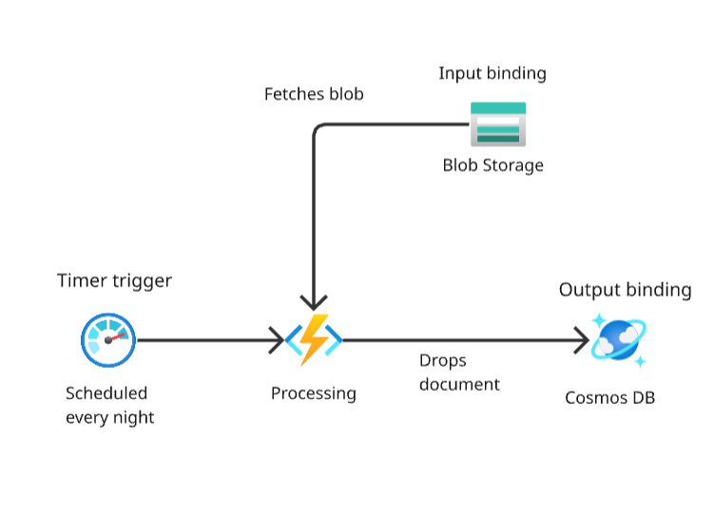
Azure Functions
Triggere og Bindings - Eksempler
A scheduled job reads Blob Storage contents and creates a new Azure Cosmos DB document.

Slide 14
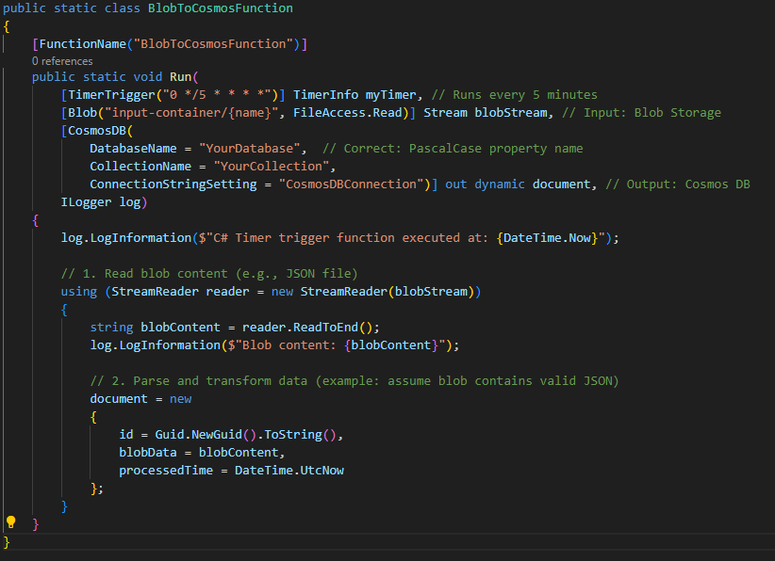
Azure Functions
Triggere og Bindings - Eksempler
Notes:
using Microsoft.Azure.WebJobs;
using Microsoft.Azure.WebJobs.Extensions.CosmosDB;
public static class MyFunction
{
[FunctionName("MyCosmosDBFunction")]
public static void Run(
[CosmosDB(
DatabaseName = "YourDatabase",
CollectionName = "YourCollection",
ConnectionStringSetting = "CosmosDBConnection",
Id = "{id}", // Optional: Document ID if querying a single record
PartitionKey = "{partitionKey}")] // Optional: Partition key
YourDocumentModel document)
{
// Process the document
}
}
public class YourDocumentModel
{
public string Id { get; set; }
// Other properties
}

Slide 15
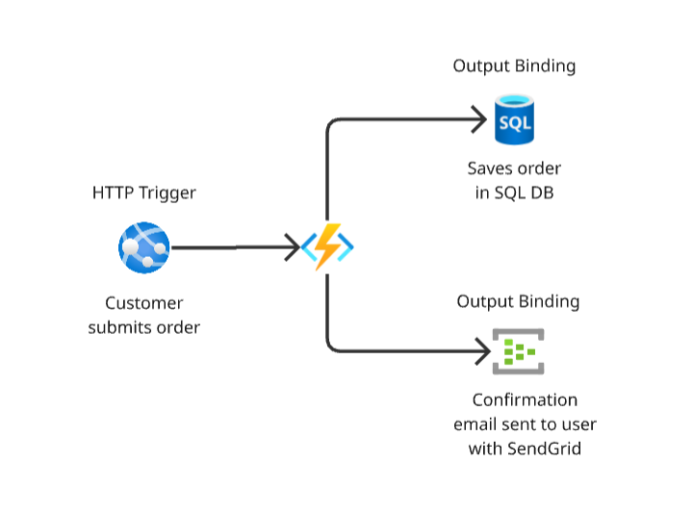
Azure Functions
Triggere og Bindings - Eksempler
A customer submits an order via an HTTP POST request. The order is saved in Azure SQL Database. An email is then sent to the user via SendGrid.

Slide 16
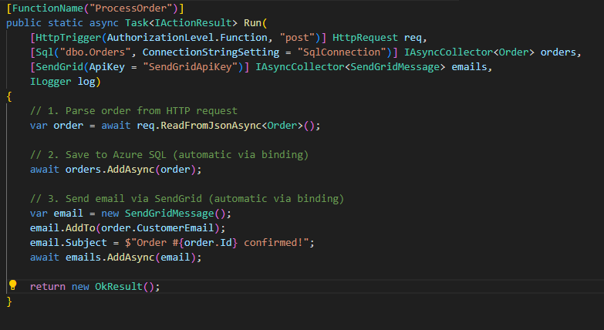
Azure Functions
Triggere og Bindings - Eksempler
Notes:
[FunctionName("ProcessOrder")]
public static async Task<IActionResult> Run(
[HttpTrigger(AuthorizationLevel.Function, "post")] HttpRequest req,
[Sql("dbo.Orders", ConnectionStringSetting = "SqlConnection")] IAsyncCollector<Order> orders,
[SendGrid(ApiKey = "SendGridApiKey")] IAsyncCollector<SendGridMessage> emails,
ILogger log)
{
// 1. Parse order from HTTP request
var order = await req.ReadFromJsonAsync<Order>();
// 2. Save to Azure SQL (automatic via binding)
await orders.AddAsync(order);
// 3. Send email via SendGrid (automatic via binding)
var email = new SendGridMessage();
email.AddTo(order.CustomerEmail);
email.Subject = $"Order #{order.Id} confirmed!";
await emails.AddAsync(email);
return new OkResult();
}

Slide 17
Azure Functions
Triggere og Bindings
Lenke for triggere og bindings

Slide 18
Azure Functions
public static void ProcessOrder( [QueueTrigger(“orders”)] Order order, [Blob(“processed/{Id}”)] out string receipt, TraceWriter log) { log.Verbose(string.Format(“Processing Order {0}”, order.Id)); // business logic receipt = “”; }
Hosting
Azure WebJobs
Azure Functions (Consumption) 2016
Premium plan 2019
Flex Consumption Plan 2024
https://azure.microsoft.com/en-us/blog/product/azure-functions/

Slide 19
Azure Functions
Hosting
Resource | Flex Consumption plan | Premium plan | Dedicated plan/ASE | Container Apps | Consumption plan
Default time-out duration (min) | 30 | 30 | 30¹ | 30¹⁶ | 5
Max time-out duration (min) | unbounded⁹ | unbounded⁹ | unbounded² | unbounded¹⁷ | 10
Max outbound connections (per instance) | unbounded | unbounded | unbounded | unbounded | 600 active (1200 total)
Max request size (MB)³ | 210 | 210 | 210 | 210 | 210
Max query string length³ | 4096 | 4096 | 4096 | 4096 | 4096
Max request URL length³ | 8192 | 8192 | 8192 | 8192 | 8192
ACU per instance | 210-840 | 100-840/210-250¹⁰ | varies | 100 | varies
Max memory (GB per instance) | 4¹⁴ | 3.5-14 | 1.75-256/8-256 | varies | 1.5
Max instance count (Windows | Linux) | n/a | 1000¹⁵ | varies by SKU | 100¹¹ | 10-300¹⁸ | n/a | 1000¹⁵ | 200 | 100

Slide 20
Azure Functions
Priser
Plan | Consumption | Flex Consumption | Premium
Meter
On Demand Execution Time¹ | $0.000016/GB-s | $0.000026/GB-s
On Demand Total Executions¹ | $0.20 per million executions | $0.40 per million executions
vCPU duration |  |  | $129.29 vCPU/month
Memory duration |  |  | $8.979 GB/month

Slide 21
Azure Functions
Prising
Scenario:
Workload som tar 4GB og 10 min å gjennomføre
Request price: $0.000026 * 4 * 10 * 60 = $0.0624
Mindre kostnad ved App Service for mer en $25.55/$0.0624 = 409 requester I måneden
Meter | Free Grant (Per Month) | Pay as you go
On Demand Execution Time¹ | 100,000 GB-s | $0.000026/GB-s
On Demand Total Executions¹ | 250,000 executions | $0.40 per million executions
Basic Service Plan | Cores | RAM | Storage | Pay as you go
B2 | 2 | 3.50 GB | 10 GB | $25.55/month

Slide 22
Azure Functions
Unngå disse feilene
.azurefunctions
%eventhubName% i appsettings.json

Slide 23
Oppsummering
Når skal du bruke Azure functions?
Slippe å håndtere integrasjoner til andre Azure tjenester i kode og kun fokusere på business logikk
Eventbaserte arkitekturer
Når skal du ikke bruke Azure functions?
Ikke har variabel trafikk
Trenger spesifikke krav til ytelse som cpu, gpu, minne etc
Har andre krav som går utenfor tjenestens runtime begrensninger (request size, query length, body length)

Slide 24
Oppgaver
Start
Søk opp bouvet workshop på google
Klon repoet (https://github.com/bouvet/azure-workshops)
Gå til Workshop 4
Kjør start-workshop.ps1 for å deploye ressurser til Azure. Autentiser med az login
Åpne Web appen og sjekk at den kjører
Last opp en blob til blob container imagecontainer
Sjekk at local dev fungerer med Azure Core Tools
Løsningsforslag ligger i Komplett solution

Slide 25
Oppgaver
Oppgave 1
Legg Storage Account connection string I local-settings.json
Fullfør Function for å lese fra kø, transformere blob og skrive til Blob storage
Debug lokalt og deploy til Azure med Deploy-Function.ps1

Slide 26
Oppgaver
Oppgave 2
Åpne .sln filen i Komplett-mappa
Gå gjennom alle Functionene og trigger hver av de i portalen
Se at bildene blir transformert i Web Appen

Slide 27
Oppgaver
Oppgave 3
Skriv en Function som:
Trigges på en Service Bus Queue melding (navnet på bildet)
Hent bildet fra Blob storage i Azure med BlobStorageService
Blur bildet med ImageService

